Slide 1
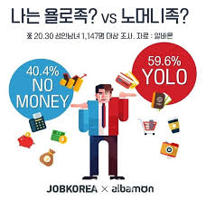
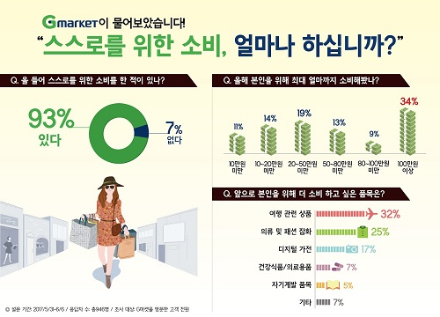
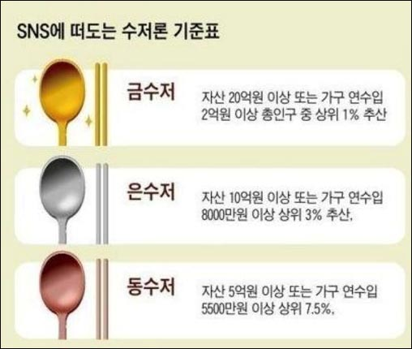

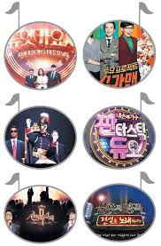
2020년 STEEP 분석
사회적인 측면(Society) – 과거 (2016~2017)
→ (소비자 특성 변화 기준)
개인 위주 소비 성향 증가
수저계급론 in SNS
“YOLO” 라이프 유행
“너의 이름은” 패러디 열풍
음악 예능의 전성기

Slide 2
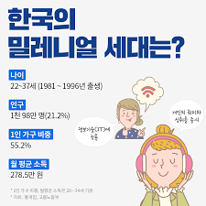
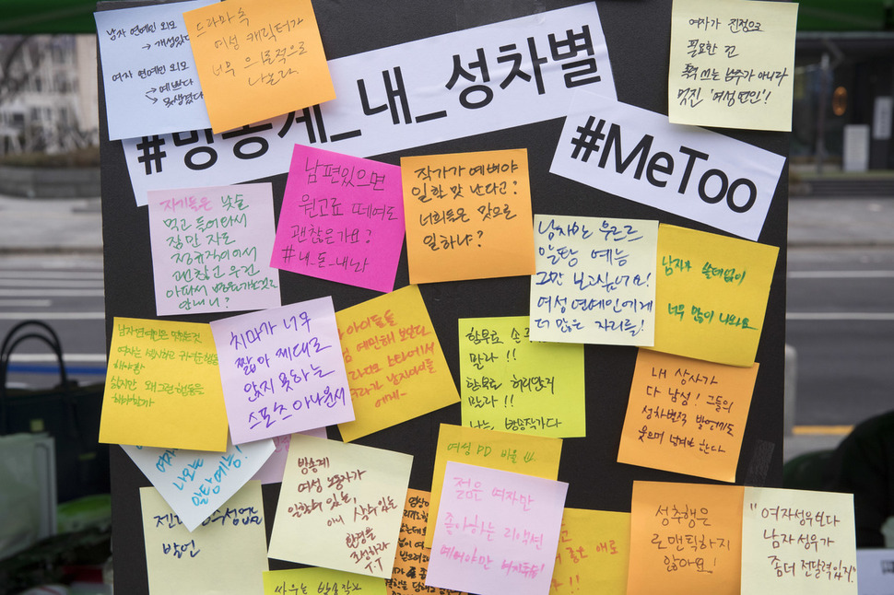




2020년 STEEP 분석
사회적인 측면(Society) – 현재 (2018~2019)
→ (소비자 특성 변화 기준)
미투 운동 및 남녀 차별
페미니즘 유행 및 논란
밀레니얼 세대 등장
평창 동계 올림픽
1인 미디어 크리에이터 전성기
마블 “어벤져스-엔드게임” 개봉

Slide 3

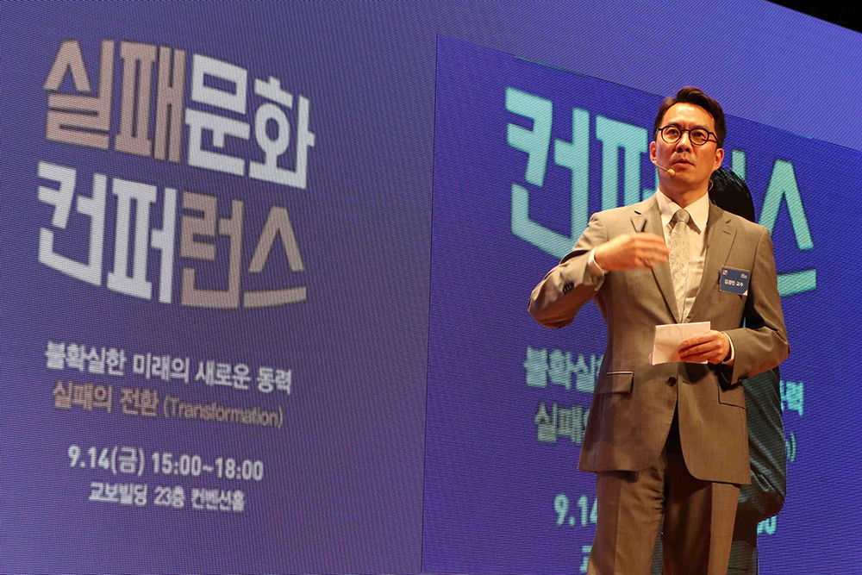

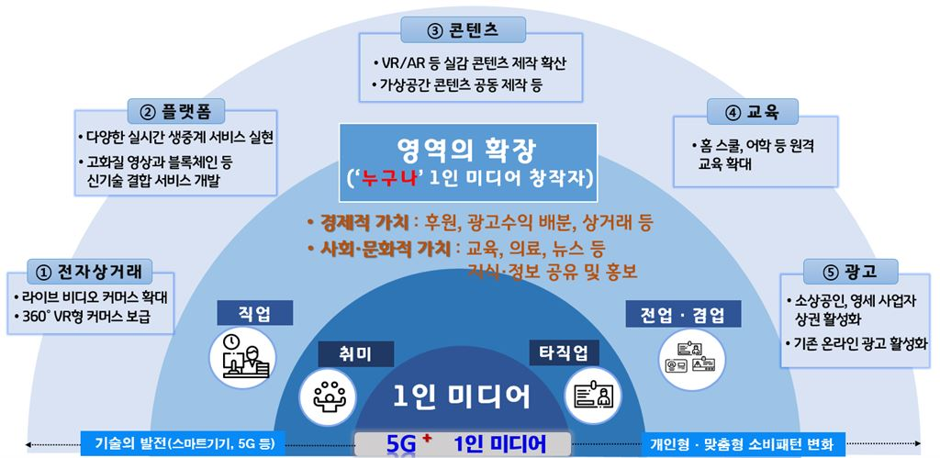
2020년 STEEP 분석
사회적인 측면(Society) – 미래 (2020)
→ (소비자 특성 변화 기준)
혐오에 의한 토론 문화 양극화
실패를 용인하는 문화 대두
도쿄 하계 올림픽
1인 미디어의 확장

Slide 4
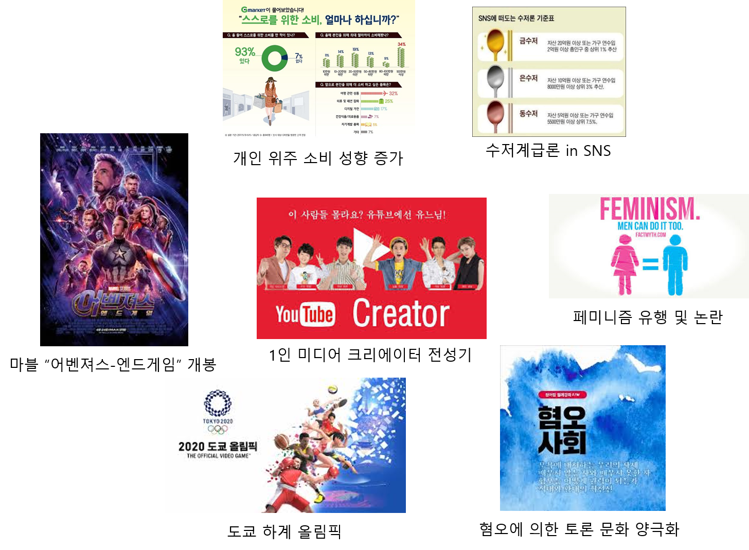
2020년 STEEP 분석
사회적인 측면(Society) – 종합
→ (소비자 특성 변화 기준)
개인 위주 성향으로의 변화
소득, 남녀, 문화 차이의 이해보단 갈등 심화
1인 미디어 대두 및 영화 컨텐츠 변동기
도쿄 하계 올림픽

Slide 5


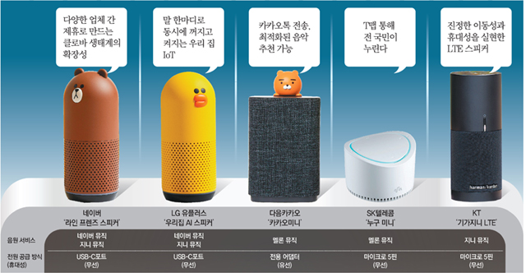
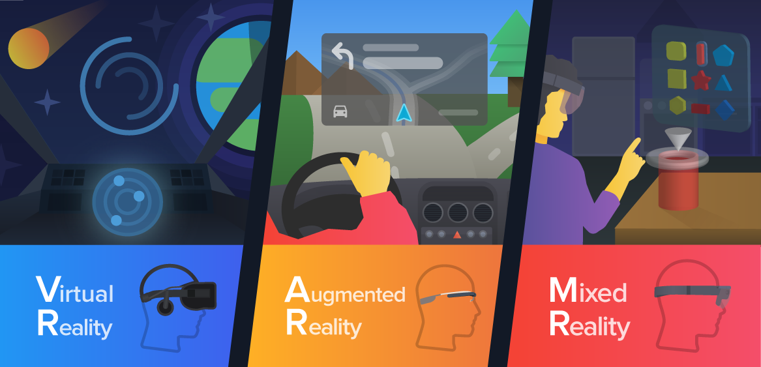
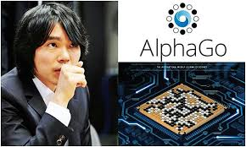
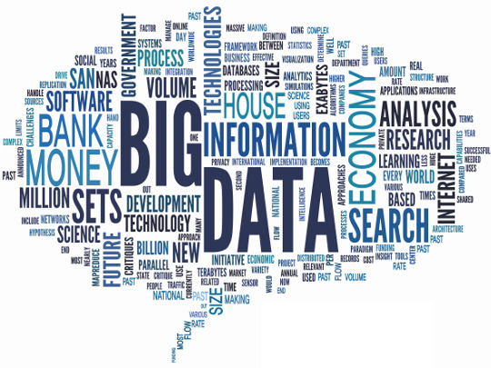
2020년 STEEP 분석
기술적인 측면(Technology) – 과거 (2016~2017)
→ (소비자 인식 기준)
포켓몬 고 유행 – AR/VR 기술
드론 유행
스마트 스피커 유행
VR/AR/MR 기술의 유행
구글 알파고 출현 – AI 기술 유행
빅데이터 처리 기술 유행 – AI, 딥러닝, …

Slide 6
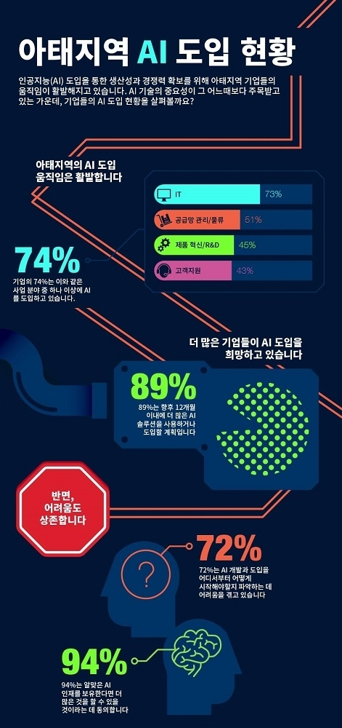
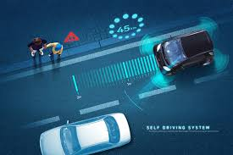
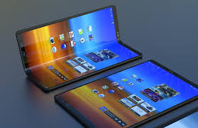
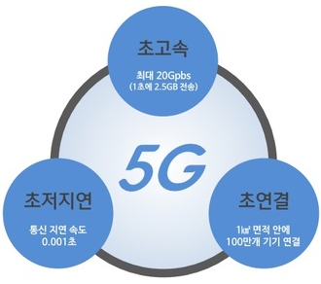

2020년 STEEP 분석
기술적인 측면(Technology) – 현재 (2018~2019)
→ (소비자 인식 기준)
자율 주행 시범 운행
폴더블폰 출시
인텔 vs AMD 성능 비교
5G 시범 서비스
다양한 분야의 AI 출현

Slide 7
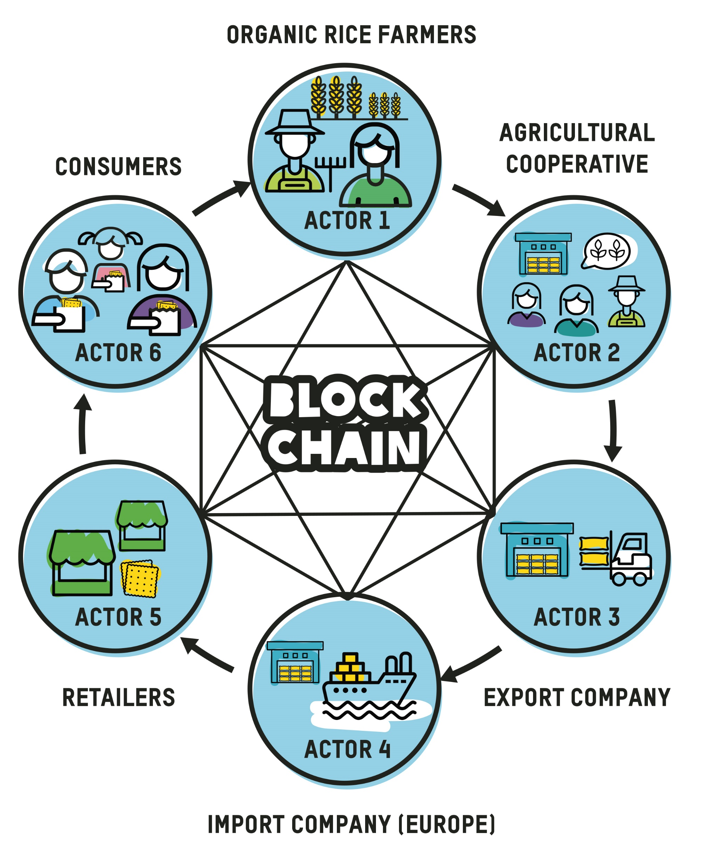
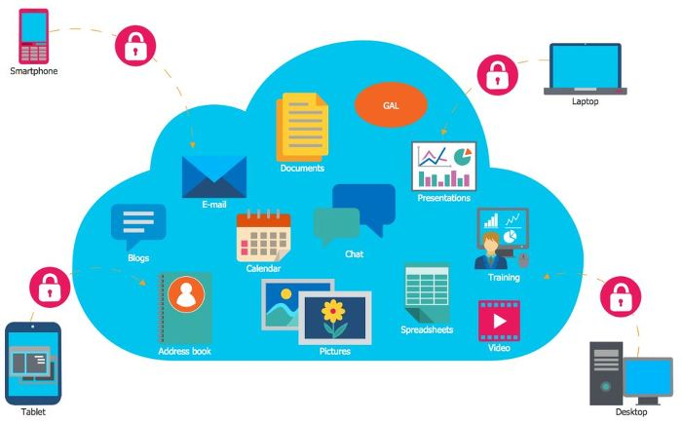
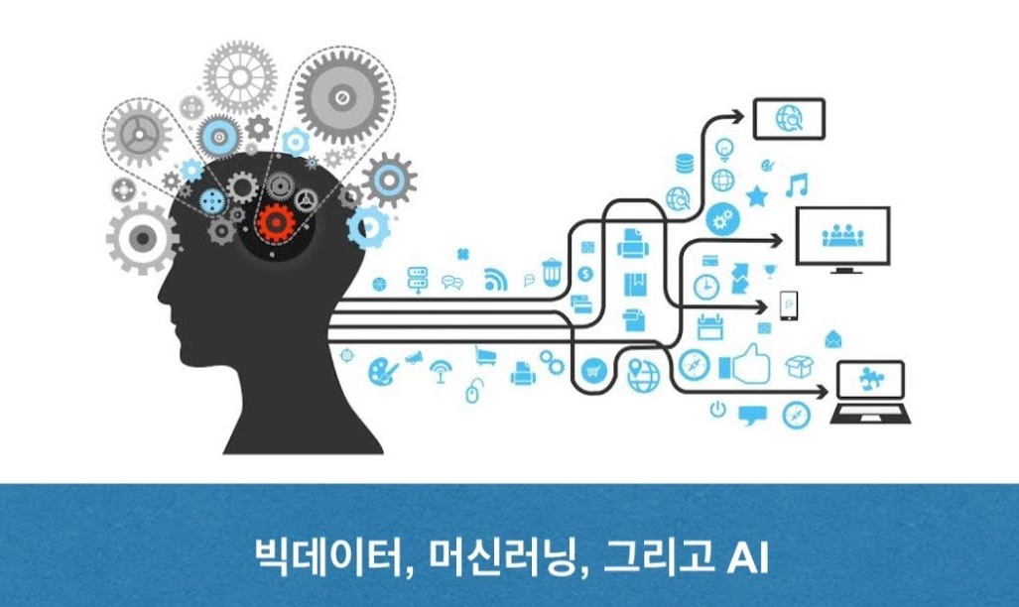


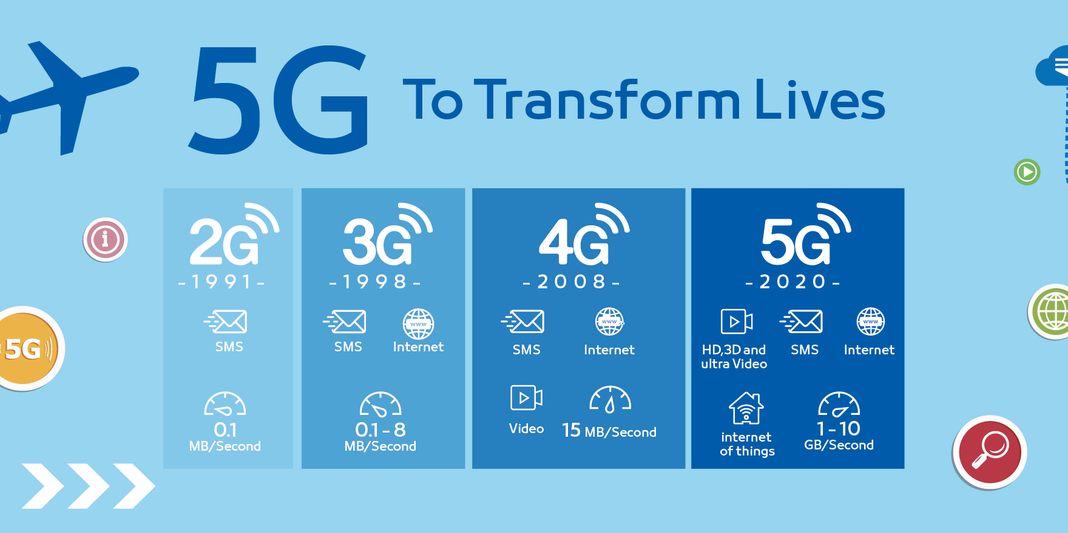
2020년 STEEP 분석
기술적인 측면(Technology) – 미래 (2020)
→ (소비자 인식 기준)
AI를 통한 데이터 분석 가속화
블록 체인 기술의 부상
클라우드 서비스의 발전
ActiveX 폐지 및 각종 보안 플러그인 간소화
5G 상용화
어도비 플래시 서비스 종료

Slide 8
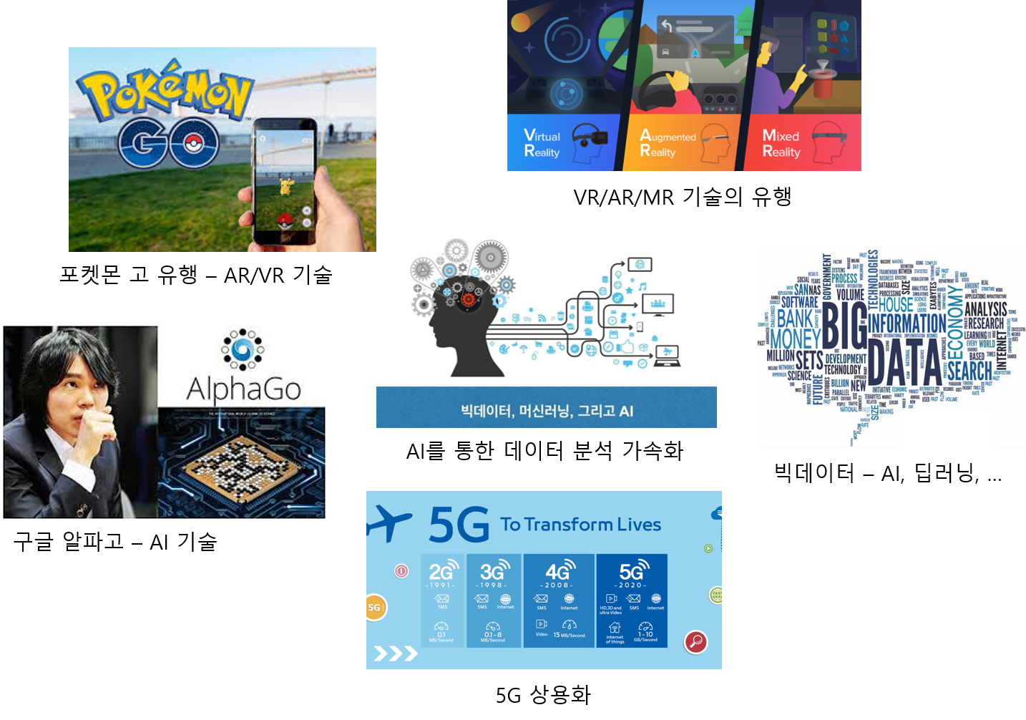
2020년 STEEP 분석
기술적인 측면(Technology) – 종합
→ (소비자 인식 기준)
VR/AR, 드론, 스마트 스피커, 폴더블폰 등 새로운 플랫폼의 끊임없는 등장
플랫폼에 구애 받지 않는 클라우드 기술 발전
AI 기술 발전의 가속화
각종 빅데이터 처리 기술 대두
5G 통신 서비스 상용화
플러그인 간소화 혹은 통합

Slide 9
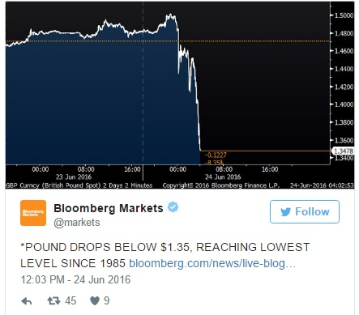
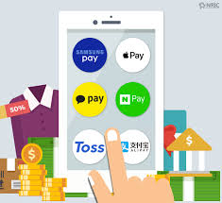
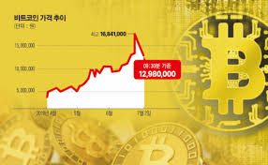
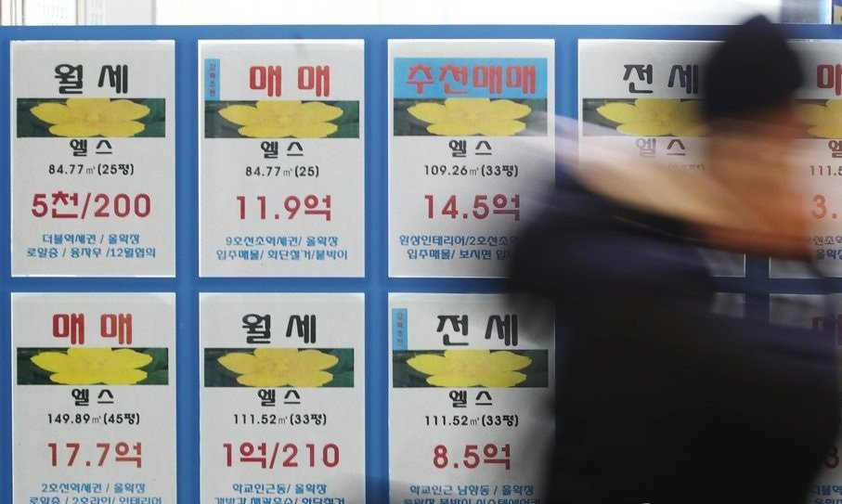
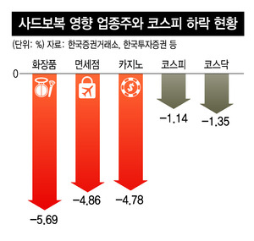
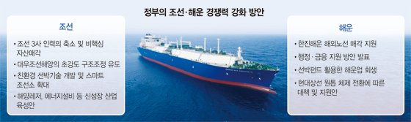
2020년 STEEP 분석
경제적인 측면(Economic) – 과거 (2016~2017)
→ (소비자 인식 기준)
비트코인 시세 급등
“핀테크”에 의한 新은행의 등장
브렉시트에 의한 파운드화 급락
조선·해운업 최대 적자
다주택자 양도세 증가 및 부동산 투기과열
사드 배치에 의한 중국 경제보복

Slide 10
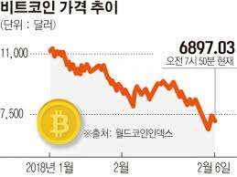


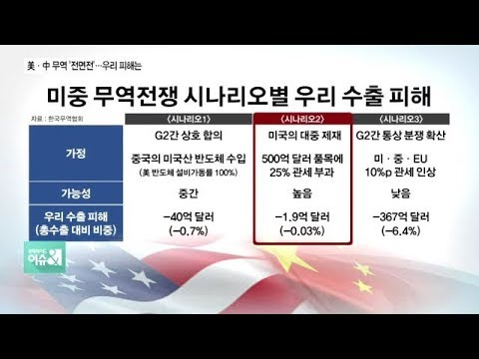
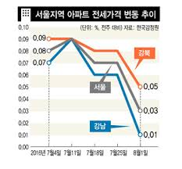
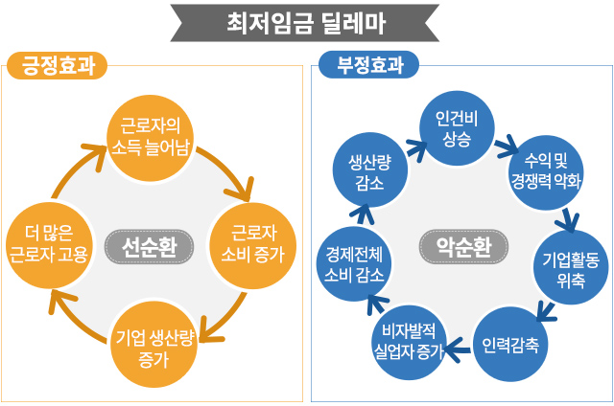
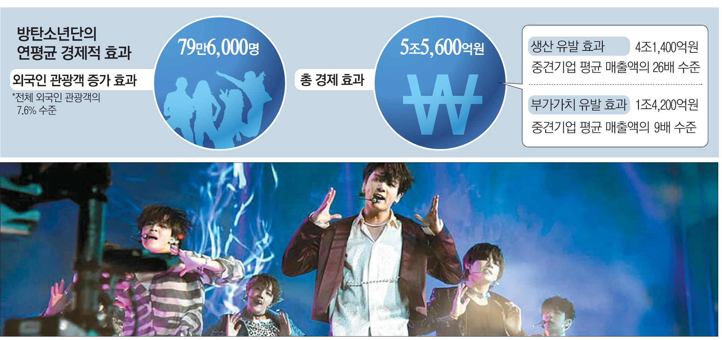
2020년 STEEP 분석
경제적인 측면(Economic) – 현재 (2018~2019)
→ (소비자 인식 기준)
비트코인 급락과 가상화폐 시장 규모의 성장
미중 무역 분쟁에 의한 한국 수출 감소
일본의 한국 수출통제에 의한 경제보복
‘BTS’ 등 Kpop에 의한 한국 컨텐츠 수출액 증가
최저임금 상승에 의한 경제적 딜레마 대두
역전세난에 의한 부동산매매가 하락

Slide 11
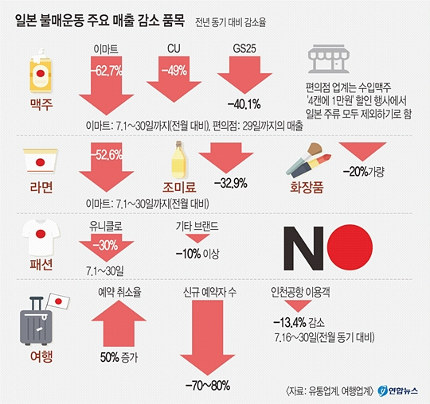
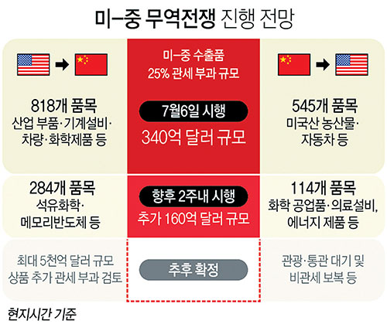
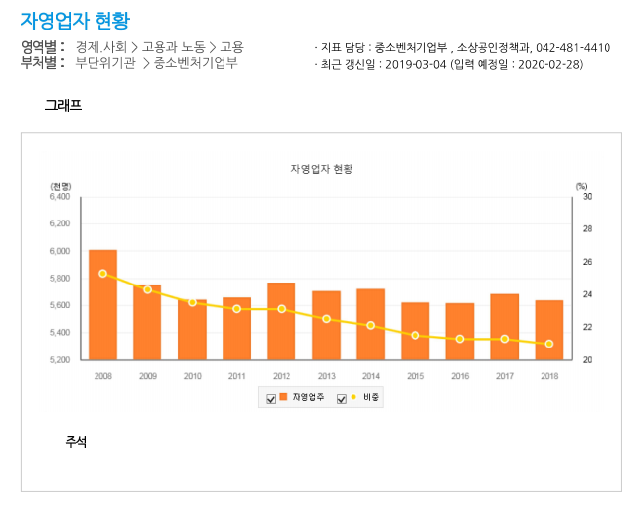
2020년 STEEP 분석
경제적인 측면(Economic) – 미래 (2020)
→ (소비자 인식 기준)
미중 무역 분쟁 고도화
일본 불매 운동 장기화
자영업자 및 자영업 수출 감소

Slide 12
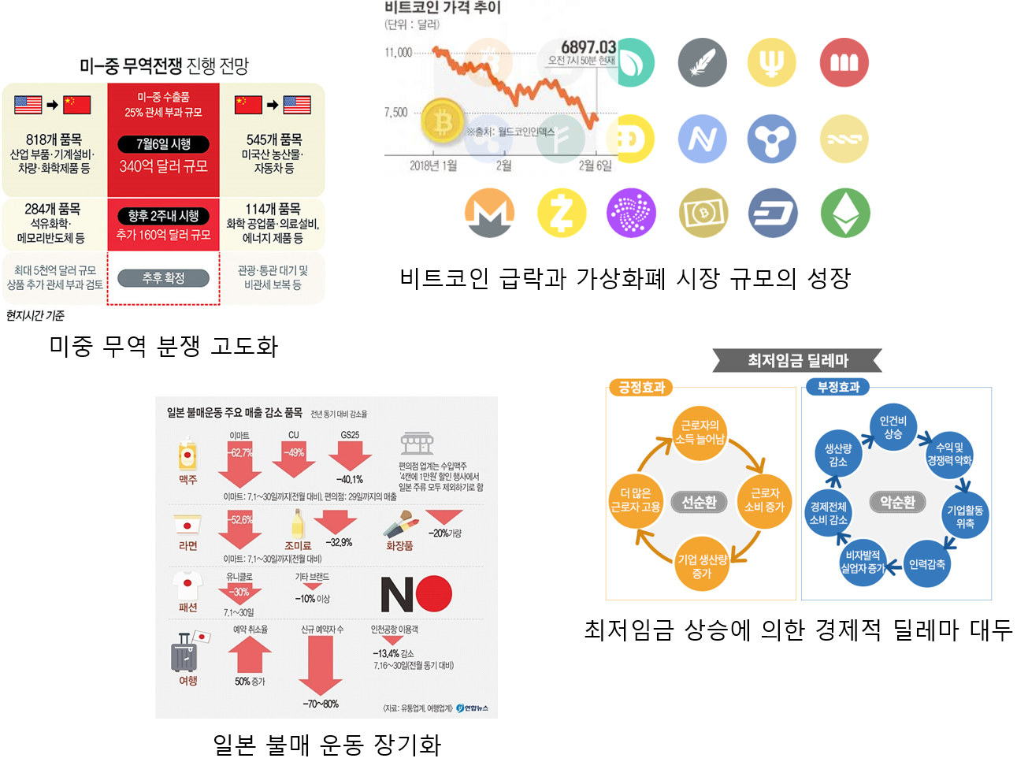
2020년 STEEP 분석
경제적인 측면(Economic) – 종합
→ (소비자 인식 기준)
미 · 중 무역 분쟁 고도화
일본 불매 운동 장기화
가상 화폐 시장 규모 증가
최저임금 상승에 따른 개인사업자 규모 감소

